Slide 1

운영 장애 진단
AI 에이전트 개선
요청한 서비스를 빠짐없이 조사하고
관측과 조치 조건을 검증합니다
이진형 | AI 서비스 개발 Mini-project
Notes:
[20초] 서비스 이름과 증상을 입력하면 상태와 매뉴얼을 확인하는 운영 장애 진단 에이전트를 개선했습니다. 핵심은 요청한 대상을 빠뜨리지 않고, 확인한 사실과 아직 모르는 것을 구분하는 것입니다.
표지 사진은 장식용이며 실제 장애나 서비스 사진이 아닙니다. Source: https://images.unsplash.com/photo-1639066648921-82d4500abf1a (Unsplash).

Slide 2
두 서비스를 요청했는데 하나만 조사했다
“payments-service랑 cache-service 둘 다 저하됐는데
공통 원인이 있는지 분석해줘”
원본 조회: payments-service
개선한 부분 | 구현한 동작
대상 확인 | 누락 보완 · 미등록 서비스 대체 제거
상태·매뉴얼 | 정상·정보 부족 구분 · 서비스별 문서 연결
근거 검증 | 서비스·수치·문서 연결 검증, 조건 원문 유지
실패 처리 | 생성·시간 제한, 검증 실패 시 사실 중심 안내
추가 기능 RAG 검색 · 답변 근거 표시 · 전후 비교 평가
02
Notes:
[40초] 원본에 payments와 cache를 같이 요청했지만 payments만 조회했습니다. 누락된 cache를 포함해 원인을 추정하는 답변도 있었습니다. 그래서 대상 누락, 상태별 매뉴얼, 근거 검증, 실패 처리를 개선하고 RAG·근거 화면·회귀 평가를 추가했습니다. 미등록 서비스를 auth로 바꾸는 것은 원본의 의도된 정책이었고, 새 버전에서는 확인 안내로 바꿨습니다.
근거: day1/results/baseline-ollama/D06-r1.json; day2/verification/runs/2026-10-21-original/Q06.json; PROJECT_PLAN.md.

Slide 3
대상 확인·검색·검증 구조
대상 확인 → MCP 조회 → RAG 검색 → 생성·검증 → 답변
기술 | 직접 추가·변경한 부분
MCP | search_runbooks Tool + 매뉴얼 원문 Resource
RAG | bge-m3 · SQLite 벡터 저장 · 코사인 검색
모듈화·의존성 주입 | 대상 식별 / 검색 / 답변 선택 / 검증 분리
단위 테스트 | 누락·미등록·수치·원인 단정·실패 경로
검증 전 초안은 최종 답변으로 표시하지 않습니다
03
Notes:
[50초] 베이스의 FastAPI와 LangGraph, MCP는 유지했습니다. 요청 범위는 targets 모듈이 모델 계획과 별개로 확인합니다. MCP의 모니터링 Tool로 각 서비스를 조회하고, 새 search_runbooks Tool로 매뉴얼을 찾습니다. bge-m3로 본문과 한·영 증상 설명을 임베딩하고 SQLite에 저장한 뒤 코사인 유사도로 검색합니다. LLM은 수집한 수치와 문서의 절차 번호를 구조화해 선택합니다. 검증기는 수치와 대상·문서 연결을 검사하고 실제 조치 조건은 매뉴얼 원문으로 출력합니다. 검색기는 의존성 주입으로 교체해 테스트합니다. 전문 서브에이전트를 추가한 것은 아닙니다.
근거: agent/targets.py, research.py, retrieval.py, reporting.py, validation.py, graph.py. API: https://docs.ollama.com/api/embed ; model: https://ollama.com/library/bge-m3.

Slide 4
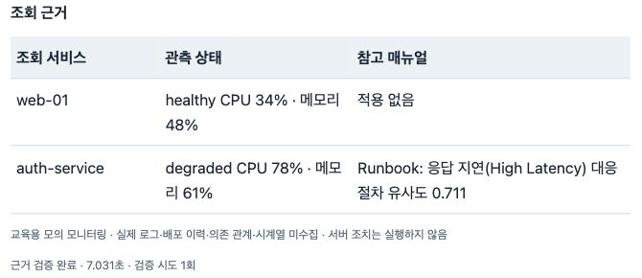
정상과 장애 상태를 구분해 안내
정상은 매뉴얼 생략 · 장애는 관련 문서 연결
04
Notes:
[45초] 실제 실행 화면입니다. web-01은 정상이라 매뉴얼을 적용하지 않고, auth-service에는 응답 지연 매뉴얼을 연결했습니다. 조회 대상과 사용한 문서를 화면에서 대조할 수 있습니다. 실제 로그와 배포 이력, 의존 관계가 없다는 한계도 함께 표시합니다. 즉 공통 원인을 확정하는 기능이 아니라, 현재 확보한 근거를 정확하게 보여주는 개선입니다.
근거: day2/evidence/after-main-full.jpg, day2/results/integration/results.json. 교육용 모의 지표 사용.

Slide 5

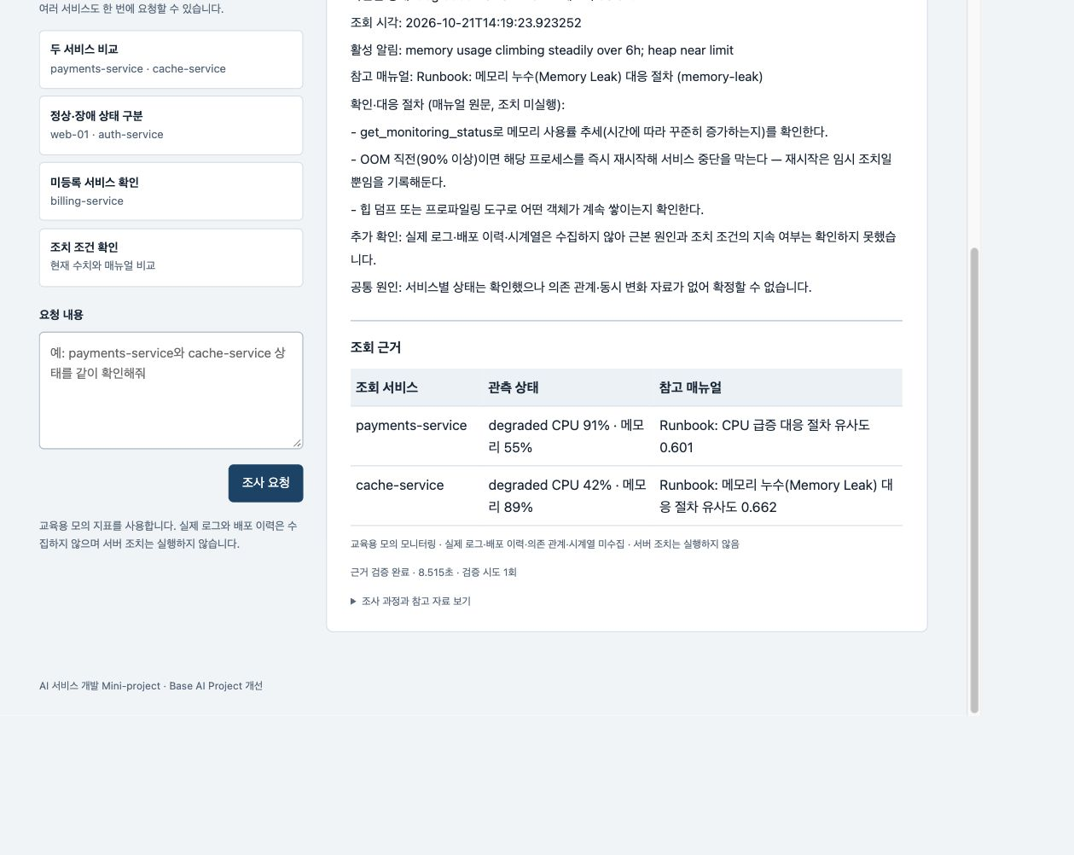
같은 요청, 달라진 조사 범위
개선 전 payments만 조회
개선 후 payments + cache 각각 조회
고정 모의 데이터 · 원본은 분석 시간 초과로 최종 답변 미완료
05
Notes:
[40초] 두 화면은 같은 대표 입력과 고정한 모의 모니터링 데이터를 사용했습니다. 원본은 payments만 조회한 뒤 분석 단계에서 ReadTimeout으로 최종 답변을 완료하지 못했습니다. 화면에 남은 진행 기록을 캡처했습니다. 개선 후에는 payments와 cache가 각각 조회되고 각 증상에 맞는 매뉴얼이 연결됩니다. 공통 원인 자체는 추가 데이터가 없어 확정하지 않습니다. 앞 화면은 원본 UI, 뒤 화면은 개선 UI의 실제 캡처입니다.
근거: day2/evidence/before-main-full.jpg, after-main-full.jpg; day2/evidence/ui-capture-context.json.

Slide 6
동일한 20개 입력의 개선 전후
지표 | 개선 전 | 개선 후
최종 응답 완료 | 16 / 20 | 20 / 20
등록 대상 수집 | 17 / 20 | 20 / 20
매뉴얼 Top-1 | 11 / 12 | 12 / 12
불필요 검색 생략 | 2 / 6 | 6 / 6
성공 응답 중앙값 | 35.94초 · 16건 | 4.45초 · 20건
개선 후 20건 = 검증 13 + 관측/확인 안내 4 + 대화 2 + 실패 안내 1
같은 모델·질문·데이터 / 생성 설정·출력 형식은 변경
소규모 그래프 평가이며 실제 MCP·UI는 별도 검증
06
Notes:
[55초] 원본 v2와 개선 버전을 같은 질문·고정 데이터·같은 qwen3 모델로 비교했습니다. 등록 대상은 17개에서 20개로 모두 수집됐고, 단일 정답 매뉴얼은 11개에서 12개로 맞았습니다. 응답 완료는 16건에서 20건이지만 이 중 1건은 생성 검증 실패 후 안내입니다. LLM 구조화 검증 13건, 관측·확인 안내 4건, 대화 2건입니다. 성공 응답의 중앙값은 서로 분모가 다르며, 양쪽 모두 완료한 16건끼리는 35.94초에서 4.45초였습니다. 생성량 제한, think=false, 구조화 출력과 작업 단계 변경도 속도에 영향을 줬습니다. RAG만의 인과 효과나 운영 정확도라고 해석하지 않습니다.
근거: day2/results/comparison/summary.json, REPORT.md; day1/results/baseline-ollama/config.json; day2/results/improved-ollama/config.json.

Slide 7
한계와 선택 이유
선택 | 얻은 것 | 남은 한계
RAG 검색 | 표현이 다른 증상 검색 | 6개 문서 · 임베딩 지연·오검색
구조화·원문 출력 | 수치와 조치 조건 보존 | 자유로운 설명 범위 제한
시간 제한·안내 응답 | 긴 대기·강제 통과 방지 | 일부 요청은 추가 확인으로 종료
실제 로그·시계열·의존 관계가 없어
근본 원인과 복구 여부는 확정하지 않습니다
다음 검증: 실제 관측 데이터와 더 넓은 문서·질문 집합
07
Notes:
[40초] 문서가 6개라 벡터 검색의 이득을 일반화할 수 없고 실제로 영문 알림의 초기 검색 오류가 있어 한·영 증상 설명을 보강했습니다. 원문을 활용해 조치 조건을 보존하는 대신 자유로운 긴 설명은 줄었습니다. 시간 제한은 긴 대기를 줄이지만 안내로 끝나는 요청이 생깁니다. 실제 로그와 시계열·의존 관계가 없으므로 장애 원인이나 복구를 확정할 수 없습니다. 다음 검증은 실제 데이터와 더 넓은 문서·질문 집합입니다.
근거: day2/results/comparison/REPORT.md; day2/FINAL_REVIEW.md; data/runbook_metadata.json.

Slide 8
부록 · 검증 실패를 통과시키지 않았다
입력: payments-service와 billing-service가 모두 느려요
검증 결과: 서비스 목록 누락·중복·범위 밖 대상
2회 시도 후 안내 응답으로 전환
실제 payments 관측과 매뉴얼 원문은 제공
billing은 미등록·미조회로 표시
잘못된 초안을 최종 답변으로 강제 통과시키지 않음
08
Notes:
본편 발표 후 질문을 받았을 때 사용합니다. E06은 payments와 미등록 billing이 섞인 입력입니다. 모델이 허용된 서비스 범위를 벗어나 두 번 검증에 실패했고, 관측과 원문만 보여주는 안내로 전환했습니다. 기능을 실패하지 않는 것처럼 포장하지 않고 실패 경로를 구현한 사례입니다.
근거: day2/results/improved-ollama/E06-r1.json.

Slide 9
부록 · 평가 조건과 재현
조건 | 기록
비교 기준 | 보존 원본 v2 / 개선 v2
같게 유지 | 질문·고정 데이터·qwen3:0.6b/8b·세션 분리
개선 후 설정 | think=false · 생성 512토큰 · 호출 25초 / 전체 60초
측정 범위 | 그래프 평가 / 실제 MCP·UI 통합 시험 별도
비용·정확도 | 실제 비용 절감 주장 없음 · 의미 정확도는 별도 검토
GitHub: Jinhyung01/incident-diagnosis-agent
09
Notes:
같은 모델이라도 생성 설정과 출력 형식은 달라졌습니다. 전체 20건은 질문별 1회이고, 개발용 12·평가용 6·대화 보조 2로 구성합니다. 별도 반복 실험과 실제 MCP·SSE·SQLite 재시작 검증을 결과 보고서에 구분해서 기록합니다. 원본의 비용은 가상 단가이므로 실제 비용 절감액을 주장하지 않습니다.
근거: day2/results/comparison/REPORT.md; docs/REPRODUCE.md; day2/tests/unit-tests.txt. 디자인 참고: https://powerpoint.cloud.microsoft/create/en/blog/pitch-presentation-tips/ ; https://www.nngroup.com/articles/ux-context-design/ ; https://www.nngroup.com/articles/vague-prototyping/

